Slide 1
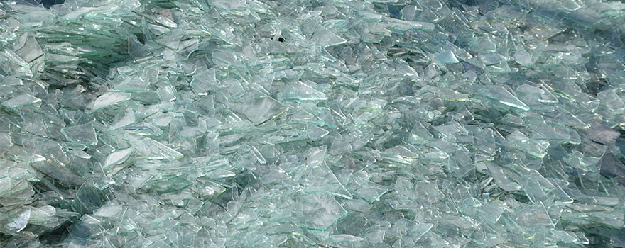
Glas
DFA 2 blz. 77-79

Slide 2
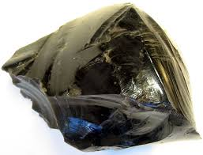
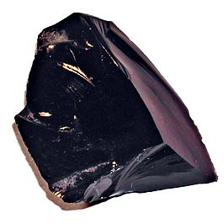
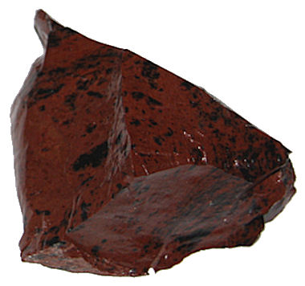
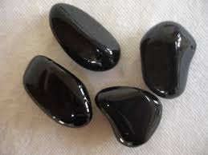
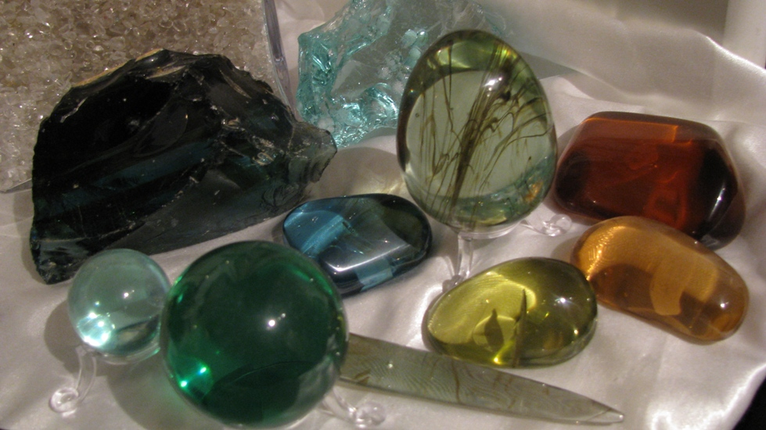
Het oudste glas:
Obsidiaan (prehistorie):
> natuurlijk, vulkanisch gevormd glas
> meestal zwart of donker blauw/grijs/bruin/groen van kleur
> vanaf 6000 v.Chr. …… de eerste glasfabricage 1500 v. Chr. (Egypte)

Slide 3
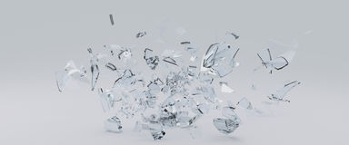
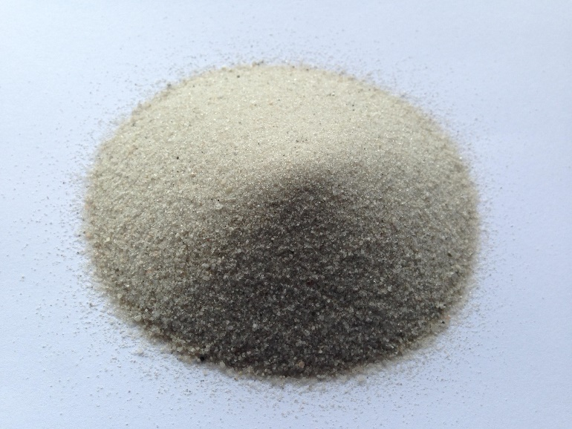
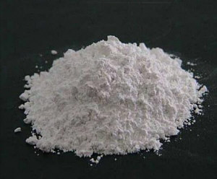
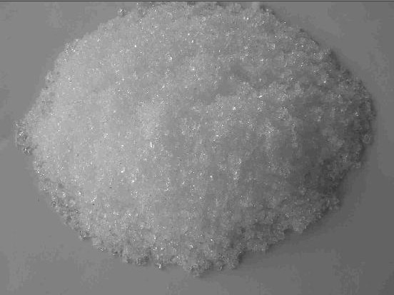
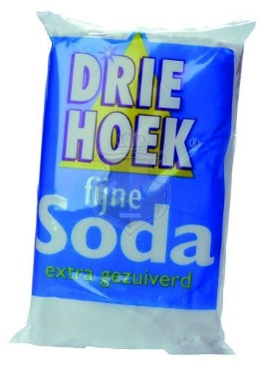
2 Soorten glas:
Natronglas (natronkalkglas of ‘gewoon’ glas)
> Grondstoffen: kwartszand, kalk en soda
+ extra glasscherven voor een betere smelting / menging
> Toepassing: gebruiksvoorwerpen zoals:
vensters, flessen, vazen, glazen, groentepotjes enz.

Slide 4
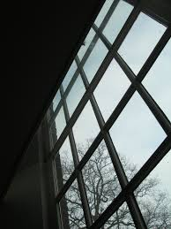
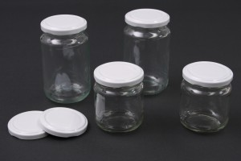
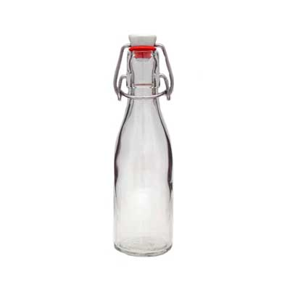
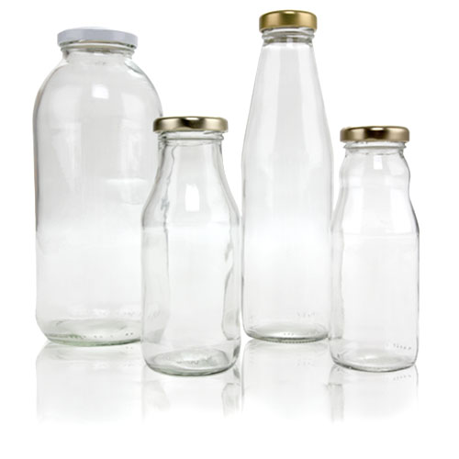
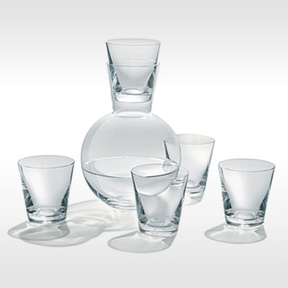
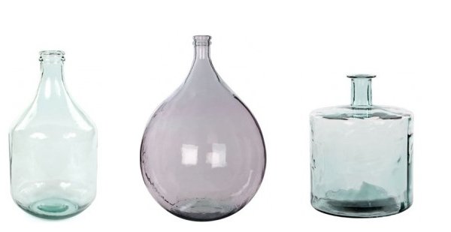
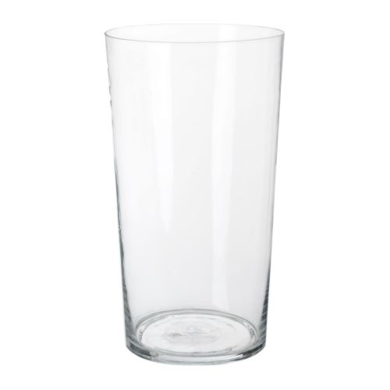

Slide 5

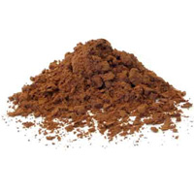
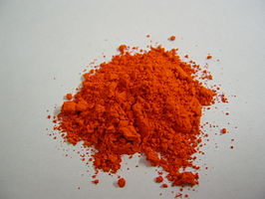
Kristalglas:
> Grondstoffen: zand, soda, potas, loodmenie
> Glas met meer dan 24% lood wordt kristal genoemd.
Hoe hoger het % lood hoe beter de kwaliteit (duurder)
> Toepassingen: vooral voor decoratie
(en beperkt als luxe gebruiksartikelen

Slide 6
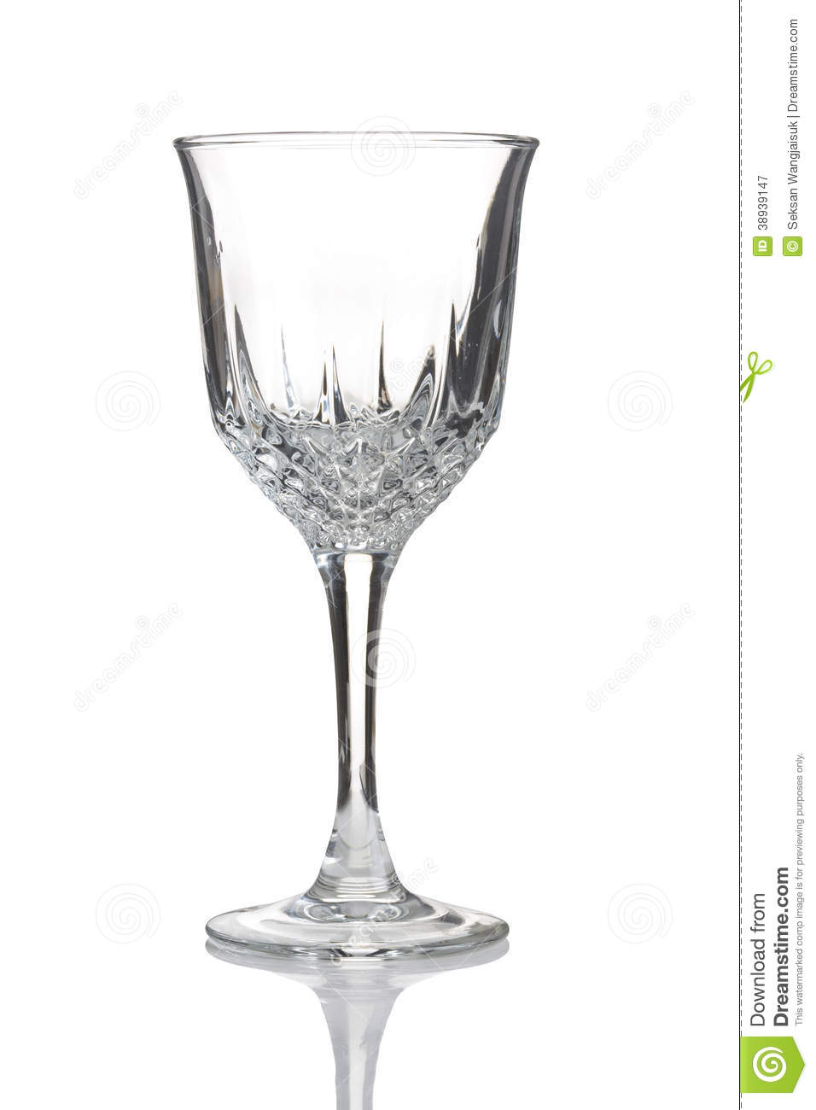
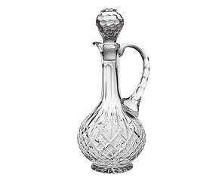
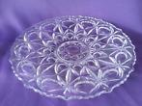
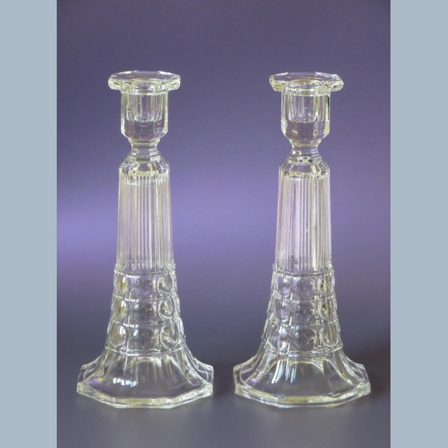
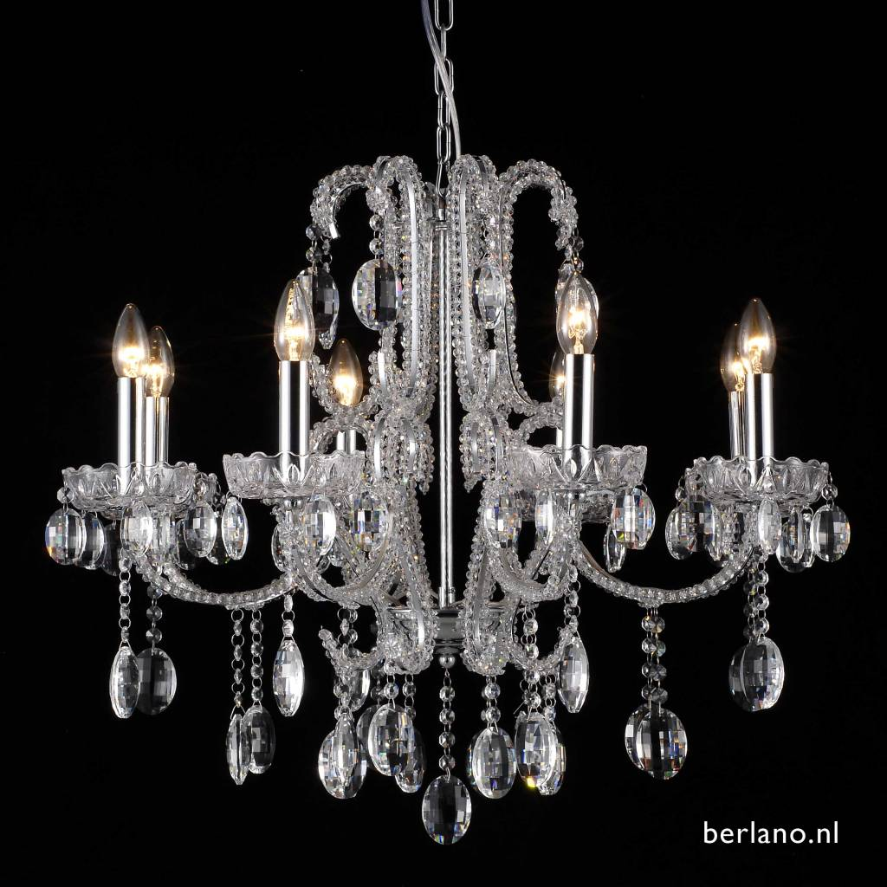
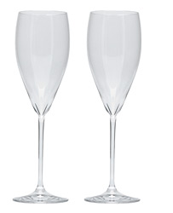
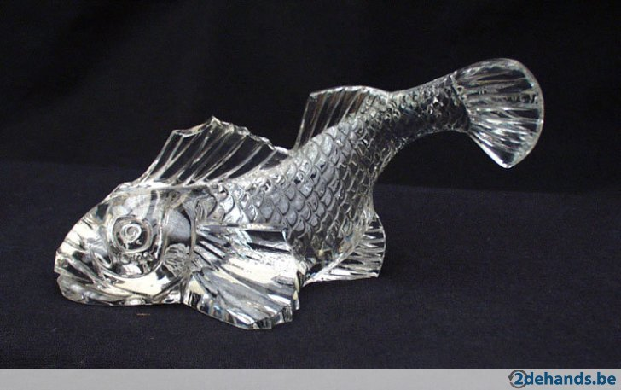

Slide 7
Eigenschappen / verschillen tussen gewoon glas en kristal glas:
Natronglas:
- Meer doffer van kleur
- Doffe klank
Grondst.-zand-kalk-soda
Toepassing: gebruiksvoorwerpen
Kristalglas:
- Helder van kleur
- Helder van klank
- Grondst.-zand-soda-potas-lood
- toepas. vnl. decoratievoorwerpen
- Zachter (kwetsbaarder)

Slide 8
Productie van glas:
Glas blazen:
> Handmatig https://www.youtube.com/watch?v=YmDM7GiSdfE
> Werkwijze: grondstoffen vloeibaar maken (800-1150 ’C)
Met een blaaspijp neem je vloeibaar glas uit de oven. Door steeds de pijp rond te draaien en door te blazen vorm je de vaas met een houten mal/hulpstuk. Als de vaas klaar is tik je het van de blaaspijp af en wordt de vaas in de koeloven (van 500-20 ‘C) geplaatst (24-72 uur). Te snel afkoelen zorgt voor te veel spanning in het glas en dan klapt het kapot.

Slide 9
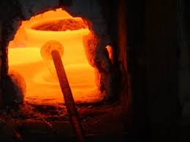
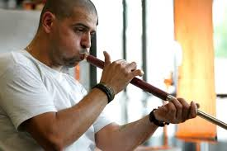
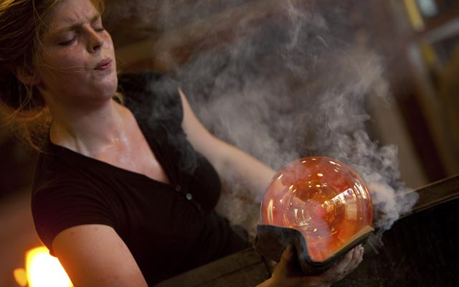
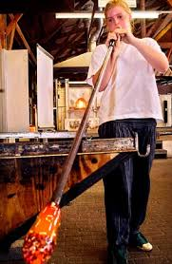
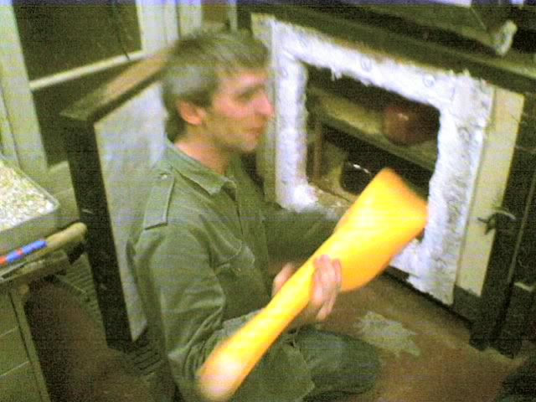
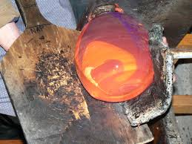
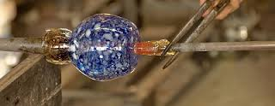

Slide 10
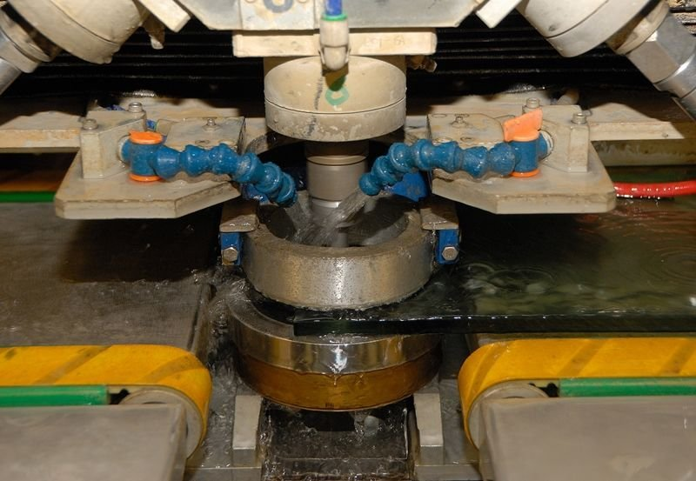
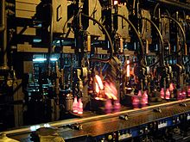
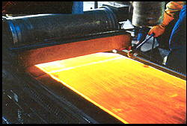
Machinaal:
> gespecialiseerde machines
> hulpstukken afhankelijk van het te maken voorwerp
> ruwe of recyclematerialen

Slide 11
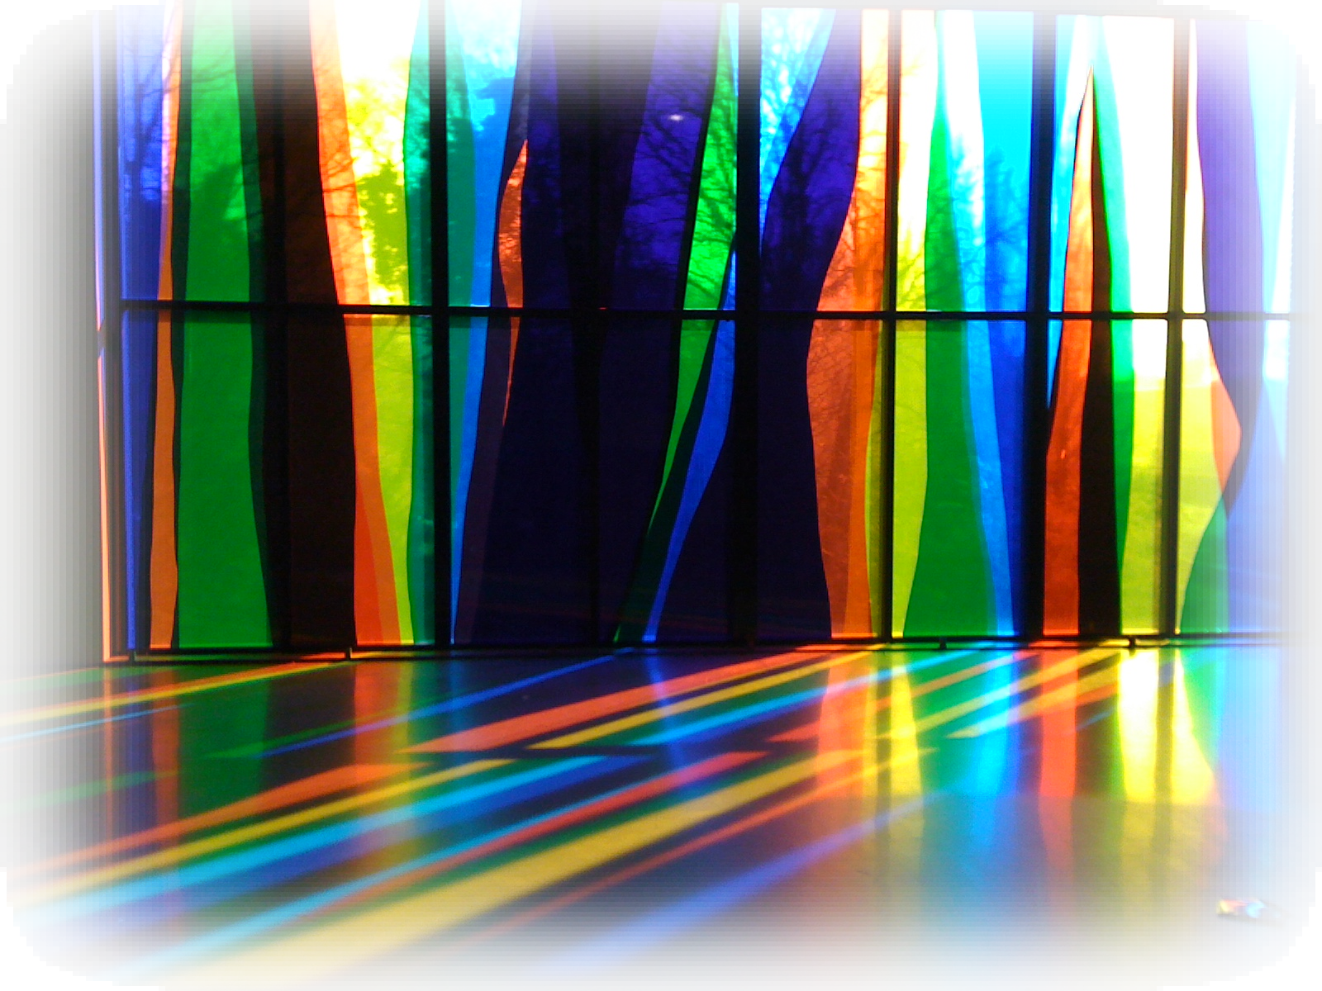
Gekleurd glas:
Metalen toevoegen aan de grondstoffen:
- ijzer = groene tinten
- kobalt = blauwe tinten
- nikkel= bronskleurige tinten

Slide 12
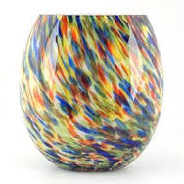
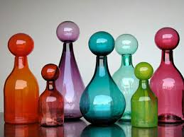
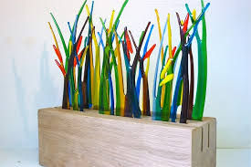
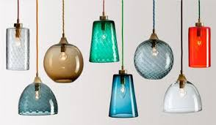
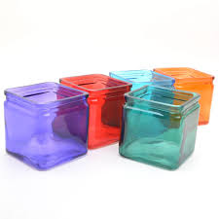
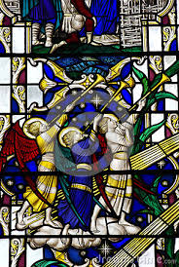
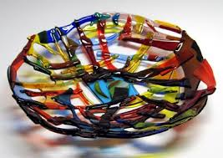
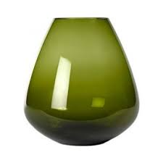

Slide 13
Technieken om glas te decoreren

Slide 14
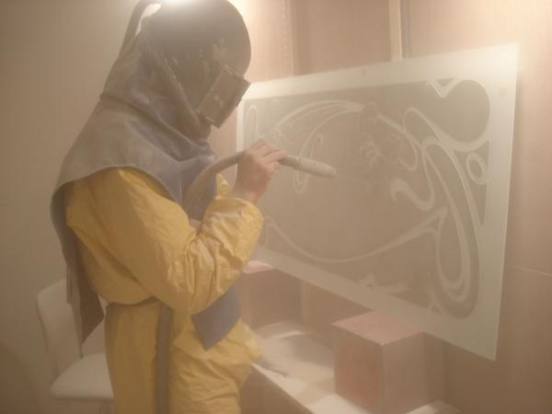
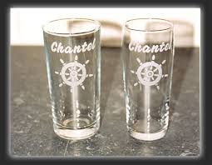
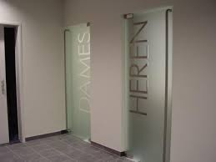
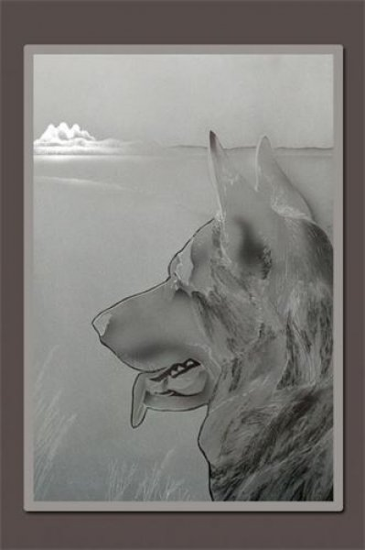



Zandstralen:
Doel: tekst of afbeelding op glas
Sjabloon (vaak van plastic) op een glasvoorwerp plakken
    met tekst of uitsparing /afbeelding
Onder hoge druk (staal)grit tegen het glas werken (kleurverschil door diepte stralen)
Sjabloon verwijderen
Matte afbeelding zichtbaar

Slide 15






Slijpen:
Doel van slijpen: afscherpen of decoreren van glas
Machinaal of handmatig
3 fasen: 1. grof voorslijpen 2. fijn naslijpen 3. polijsten
Slijpschijven van gediamanteerd staal
Polijstschijven van fluweel of zachte kunststof
(vaak met een speciale vloeistof voor glans)

Slide 16








Na het bewerken een vlakke kant die vaak hoogglanzend is

Slide 17






Graveren:
Doel: om tekst of afbeelding op glas te maken (diamandfrezen of laser)
Handmatig of machinaal
Doorkrastechniek een afbeelding of tekst verkrijgen

Slide 18




Transfer:
Doel: snelle decoratie (afbeelding / tekst) op glas
Soortsticker op een glazen voorwerp plakken
Relatief goedkoop
Afneembaar of vast gebrand op het glas

Slide 19




Beschilderen:
Handtechniek
Vanwege de grote arbeidsintensiviteit weinig meer toegepast (duur)

Slide 20




Etsen:
Doel: decoratie op glas
Niet veel meer gebruikt vanwege de milieuonvriendelijke bijtende vloeistof (zuur)
Werkwijze: - Vorm of tekst op glas aanbrengen (sjabloon)
- zuur (pasta) op de open delen aanbrengen
(waar de pasta zit komt een matte afbeelding tevoorschijn)
- goed naspoelen
- sjabloon verwijderen

Slide 21


Glas inkopen voor de bloemenbranche:
Bij groothandels, op beurzen, individuele bedrijven, Royal Glas Leerdam
(Hakbijl)
Bekende merken:

Slide 22
Voor~ en nadelen van glas als ondergrond:
Voordelen:
- Doorzichtig (lijnenspel, waterniveau)
Makkelijk schoon te maken
Veel verschillende vormen
Veel verschillende kleuren
Keuze goedkope en dure kwaliteiten
Altijd waterdicht
Nadelen:
- Doorzichtig (afwerking, slordig)
Trekt stof aan
Gemakkelijk vettig/vingerafdrukken
Breekbaar

